Slide 1
VAADATES TAGASI … … et liikuda EDASI!
Esimene üleriigiline avatud talude päev, 19. juulil 2015
Krista Kõiv ja Reve Lambur
Maaeluvõrgustik Maamajanduse Infokeskus
04.12.2015 Puise Nina talus Läänemaal

Slide 2
Maaeluvõrgustiku tegevused - üritused
2015.a | 2016.a
27. märtsil infopäev Jänedal | Üleriigiline infopäev ja maakondlikud (või piirkondlikud) infopäevad
Tagasisideseminarid: 19. juulil ning detsembris | Mitte korraldada tagasisideseminari samal päeval
Õppereis väliskülalistele koos seminariga, osalesid soomlased, lätlane ja slovakid | Plaan on korraldada
Notes:
2016.a – maakondlikud infopäevad võiks olla koordinaatorite korraldada.

Slide 3
Avatud talude päev arvudes
Kokku osales 148 talu, sh:
49 loomakasvatajat
41 maaturismi ettevõtet
38 mahetootjat
33 taimekasvatusega (teravili) tegelevat ettevõtet
29 iluaianduse, ravim- või maitsetaimede kasvatusega tegelevat ettevõtet
26 väiketööstust
26 elulaadi- , hobi- või käsitöötalu
23 puu- ja köögivilja- või marjakasvatajat
22 piimatootjat
6 mesindusega tegelejat
4 muuseumi
Notes:
Kirjeid rohkem, sest , sest osad teatud põhjustel loobusid)
Andmebaas võimaldab osalejaid kergelt selekteerida näiteks maakonna, valla või tegevuse põhiselt.

Slide 4
Maaeluvõrgustiku tegevused - andmebaas
Andmebaasis info kokku 148 talu kohta (kirjeid ligikaudu 20 võrra rohkem)
Google-kaart andmebaasi põhjal
Lisatud tagasiside ligikaudu 2/3 talude kohta
2016.a kohta teeme samalaadse andmebaasi
Notes:
Kirjeid rohkem, sest , sest osad teatud põhjustel loobusid)
Andmebaas võimaldab osalejaid kergelt selekteerida näiteks maakonna, valla või tegevuse põhiselt.

Slide 5
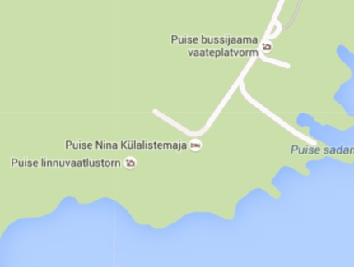
Maaeluvõrgustiku tegevused – Google-kaart
Kaardirakendus koos kogu infoga, mis oli olemas ka andmebaasis
Kaardikihid valdkonniti
2016.a: Google-kaart tuleb, kuid soovitame võimalusel ja tahtmisel registreerida oma talu asukoht Google Mapis ☺
Notes:
siis on osalejatel lihtsam kaardirakenduse kaudu enda jaoks põnevaid marsruute koostada.
Kui ei ettevõtja ei oska, siis aitame
See vähendab ka eksimise riski, et koordinaatidega satud talu valesse kohta, sest see annab teile endile võimlause oma talu kaardile paigutada ning meie leiame selle lihtsalt talu nime järgi.
Loomulikult see ei pruugi kõigile sobida.

Slide 6
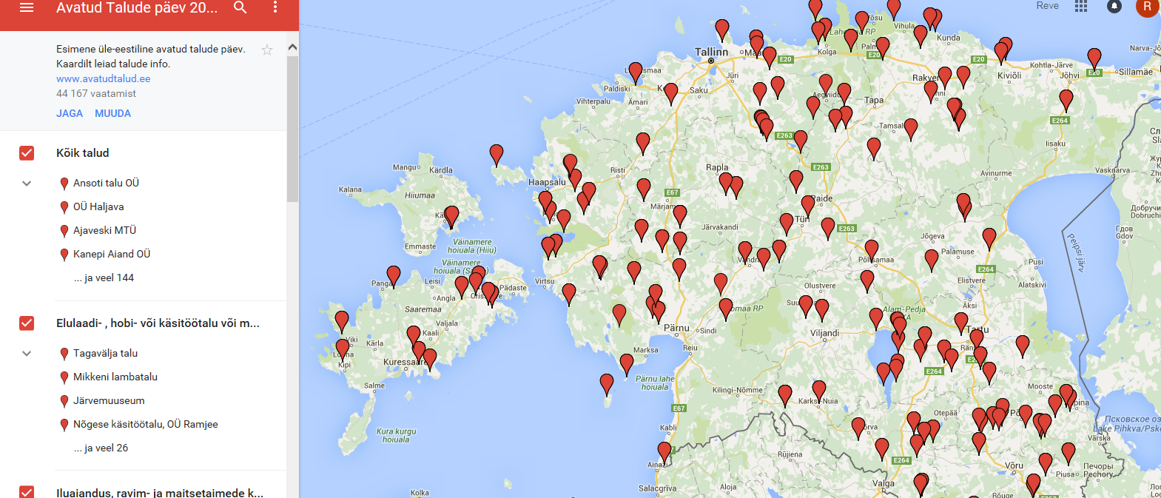
Maaeluvõrgustiku tegevused - Google-kaart
https://www.google.com/maps/d/u/0/viewer?mid=zTzFqY6uNoOY.kgGYQxUIj61g
Notes:
Eelmise aasta kaart on ka praegu saadaval ja olemas.

Slide 7
Viidad, õhupallid, märgid ...
Maaeluvõrgustik: vajaliku „atribuutika“ tellimine ja taludesse toimetamine 2015.a:
2 viita
10 rinnamärki
20 õhupalli
Kaitseriietus (kilesussid, -mantlid ja mütsid)
2016.a:
Mida, mis suuruses ja kui palju – lahtine
Kohaletoimetamisel kaasame koordinaatoreid
Notes:
Kaitseriietust mitte – pigem iga talu ise ja saab selle eest kasvõi raha küsida, Konju talu näide.

Slide 8
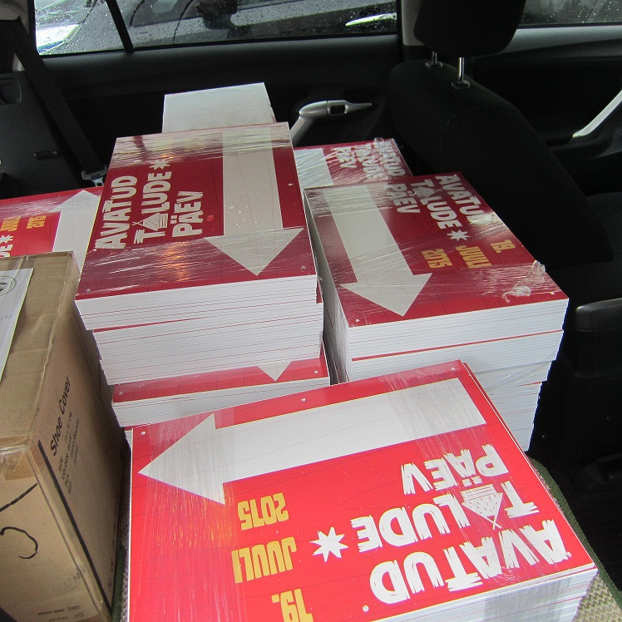
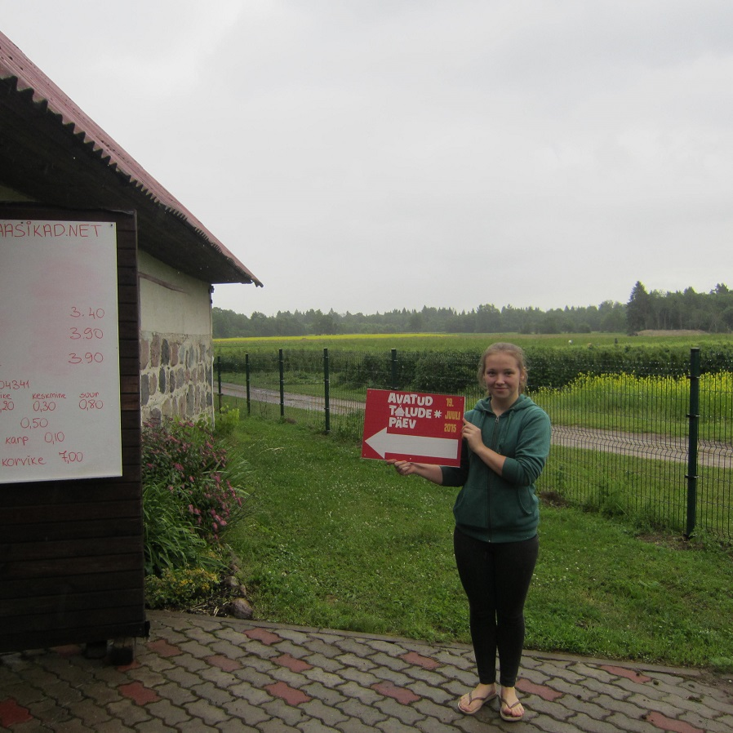
Viidad
Viidad – igale talule 2 viita
Muudatus 2016.a: suuremad viidad, ilma kuupäeva ja aasta arvuta

Slide 9
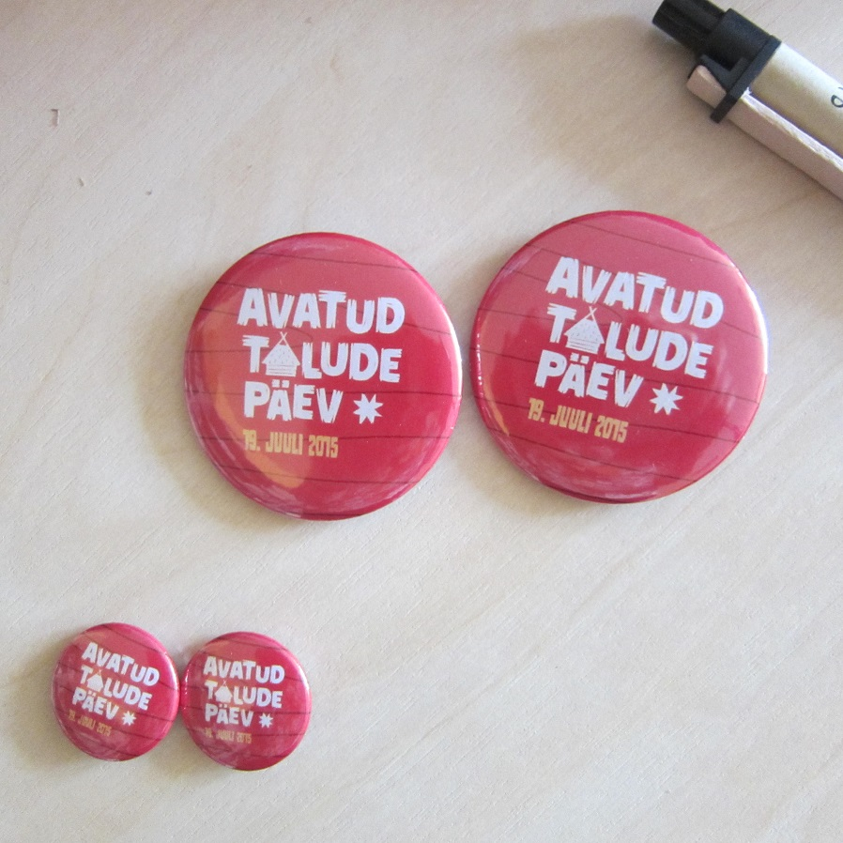
Rinnamärgid
Igale talule 10 suuremat rinnamärki, väiksemad niisama jagamiseks
Ettepanek: asendada nimesiltidega
Muudatus 2016.a:
Võib-olla märgid vaid külastajatele jagamiseks?

Slide 10
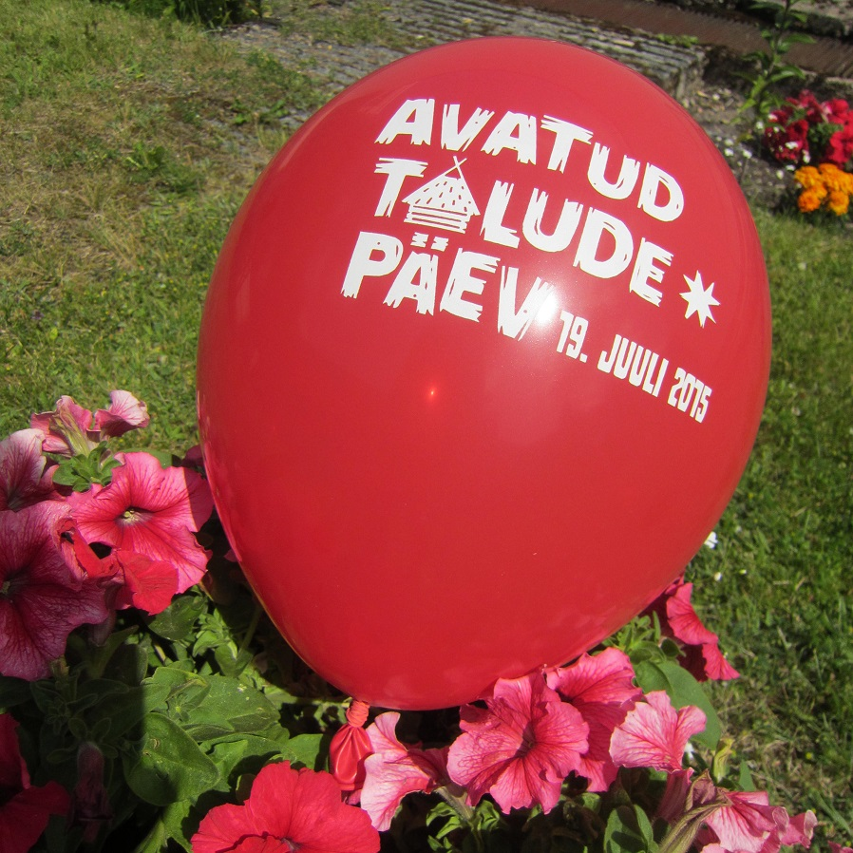
Õhupallid
Igale talule 20 õhupalli
2016.a: Õhupallid võiks jääda!

Slide 11
Atribuutika: mõtteid 2016.a jaoks
Lasta kujundada T-särgid, põlled, nokamütsid, kaelarätid, tassid, võtmehoidjad …
Tellimiskeskkond, mis avatud teatud perioodil
Notes:
kust iga osalev talu võib endale vajadusel sealt midagi teatud perioodil tellida, sh müümise jaoks.

Slide 12
Maaeluvõrgustiku tegevused – tagasiside kogumine
Tagaside leitav andmebaasist, kokku 111 talu kohta, sh:
üle-riigilises ajalehes - 11 talu
kohalikud ajalehes - 44 talu
e-postiga saatis tagasiside - 30 talu
FB-s tagasiside (nii talud kui ka külastajad) - 57 talu
blogis – 1 talu
koordinaatorilt - 9 talu
raadiost – 1 talu (Kihnu Küek Kihnu uudistes)

Slide 13
Tagasiside näiteid (1):
Virumaa teataja: “Me ei arvanud, et huvi nii suur on, see oli uskumatu,” rääkis Kuusiku loodustalu perenaine Sirje Kuusik, kelle sõnul pole talus ühe päeva jooksul kunagi nii palju rahvast olnud kui pühapäeval
Külastaja FB-s: „ … Oli suurepärane päev ja kindlasti vajab tulevikus kordamist, sest kasvavad ikka ja jälle uued lapsed, kelle jaoks oluline teada, et "lehm lüpsab suust ja kana muneb nokast"

Slide 14
Tagasiside näiteid (2):
Külastaja FBs: “…. Oli suurepärane päev! Talude pererahvas oli nii sõbralik. Tore oli märgata, et ka külastajad olid üksteise vastu lahked ja heatahtlikud. Väga tänuväärt ettevõtmine! Väga vahva, et saime külastada ruume ja paiku, mis igapäevaselt külalistele avatud ei olegi. Lastele väga-väga meeldis. Taludele ütleme suur aitäh ning soovime nendele jõudu, et kohtuksime peagi jälle!“

Slide 15
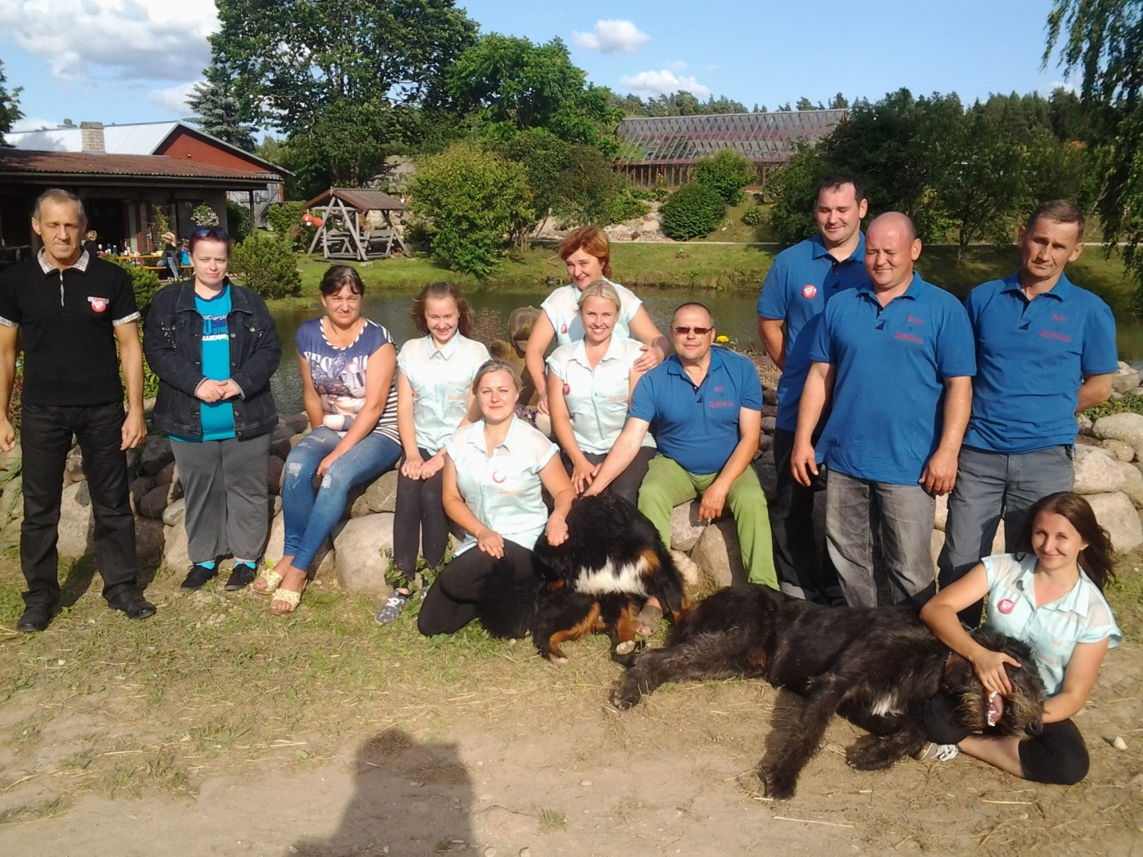
Tagasiside näiteid (3):
Küüniniidu talu: „Nii pöörast päeva (heas mõttes) ei olegi varem kogenud. Päev möödus kui üks maratoni jooks. Trall sai alguse 9.40 ja viimased külalised lahkusid peale 18.“

Slide 16
Tagasiside näiteid (4):
Ranso talu: „Mõtlesin, et ega ma ei viitsiks jamada sellega üldse, aga kui ma eilse üle elasin, siis vaatasin küll, et kui ikka nii suur huvi on, siis ikka peab.
Vetsi tall: „Olen väga rahul. Suur tänu avatud talude päeva korraldajatele. Parim võimalus andmaks teada, et elu maal ON võimalik. Tule, taha ja tee!“

Slide 17
Veel ettepanekuid 2016.aastaks:
Kaasata rohkem piirkondlikke koordinaatoreid
Trükitud kaardid
Teha võimalike tegevuste loetelu ATP lehele
Registreerimislaud koos „Tere!“-ga, talu visiitkaardid
Igas talus peaks olema võimalus osta süüa ja/või juua. Saab teha koostöös külaelanike või naabertaludega, kes oma talu ei ava
Päeva programm koos kellaaegadega (nt ringkäigud igal täistunnil vms)

Slide 18
Kirjutamiseni!
Kuulmiseni
Nägemiseni!
Maaeluvõrgustiku büroo
www.maainfo.ee
seminar@maainfo.ee

